Slide 1

KESETARAAN GENDER
“ Tingkat Proporsi Perempuan Yang Berada
di Posisi Manajerial Menurut Provinsi”
ADHAM FEBRIAN DOLI S.
2110031805002
TEKNOLOGI INFORMASI
STATISTIKA & PROBABILITAS

Slide 2
01
PENDAHULUAN

Slide 3
PENDAHULUAN
Sustainable Development Goals ( SDGs ) atau Tujuan Pembangunan Berkelanjutan adalah salah satu agenda internasional yang disusun oleh PBB, dalam rangka ingin menyejahterakan masyarakat dunia. Program ini melibatkan 194 negara, civil society, dan berbagai pelaku ekonomi di seluruh dunia. Tujuan utamanya adalah untuk mengatasi masalah sosial dan ekonomi di negera yang membutuhkan bantuan. SDGs adalah program yang berisi 17 Tujuan dan 169 Target yang diharapkan dapat dicapai pada tahun 2030. Salah satu tujuan dari SDGs adalah Kesetaraan Gender.

Slide 4

PENDAHULUAN
Sustainable Development Goals atau SDGs adalah seperangkat program dan target yang ditujukan untuk pembangunan global di masa mendatang. SDGs menggantikan program MDGs (Millennium Development Goals), sebuah program yang memiliki maksud dan tujuan yang sama yang akan kadaluarsa pada akhir tahun 2015 ini. SDGs dibahas secara formal pada United Nations Conference on Sustainable Development yang dilangsungkan di Rio De Janiero, Juni 2012(WHO, 2015). Masa berlakunya 2015–2030 yang disepakati oleh lebih dari 190 negara berisikan17 goals dan 169 sasaran pembangunan. Tujuh belas tujuan dengan 169 sasaran diharapkan dapat menjawab ketertinggalan pembangunan negara–negara diseluruh dunia, baik di negara maju (konsumsi dan produksi yang berlebihan, sertaketimpangan) dan negara–negara berkembang (kemiskinan, kesehatan, pendidikan, perlindungan ekosistem laut dan hutan, perkotaan, sanitasi danketersediaan air minum) (Santono,2015).

Slide 5
02
ISI

Slide 6
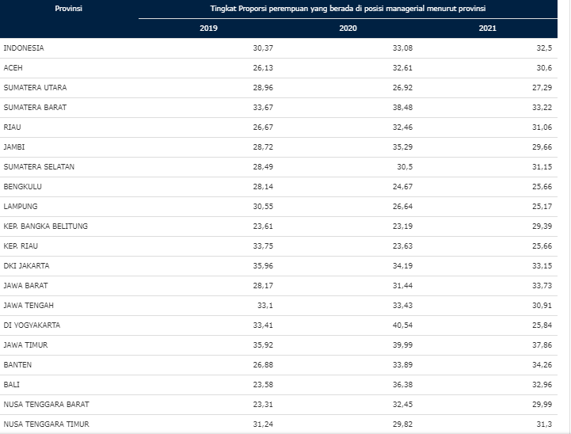
DATA MENTAH

Slide 7
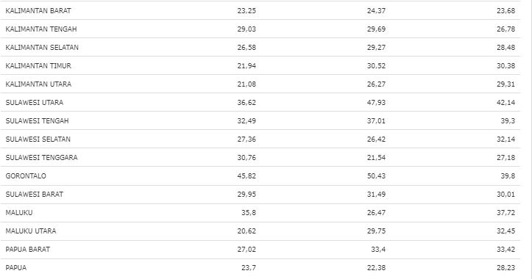
DATA MENTAH
Link : https://www.bps.go.id/indikator/indikator/view_data/0000/data/2003/sdgs_5/1

Slide 8

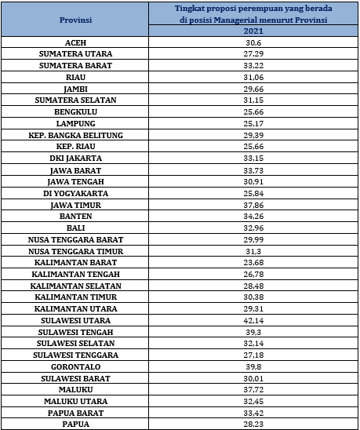
HASIL OLAH DATA

Slide 9

—ANALISIS DATA
Proporsi perempuan di posisi kepemimpinan di sejumlah area seperti pemerintah di tingkat eksekutif, legislatif, peradilan dan penegak hukum, serta perusahaan milik publik atau swasta. Jabatan manajer menurut Klasifikasi Baku Jabatan Indonesia (KBJI) 2014 BPS meliputi: Pimpinan Eksekutif, Pejabat Tinggi Pemerintah dan Pejabat Pembuat Peraturan Perundang-undangan (kode 11); Manajer Administrasi dan Komersial (kode 12); Manajer Produksi dan Pelayanan Khusus (kode 13); dan Manajer Jasa Perhotelan, Perdagangan, dan Jasa Lainnya (kode 14). Indikator ini akan disajikan dalam 2 (dua) perhitungan, yaitu: 1. Posisi managerial/kepemimpinan di pemerintahan; 2. Posisi managerial/kepemimpinan di perusahaan publik atau swasta.

Slide 10
—ANALISIS DATA
Indikator ini merupakan komponen dari Indeks Pemberdayaan Gender. Proporsi perempuan di jabatan manajer dapat memberikan gambaran bahwa perempuan dapat berpartisipasi penuh dan mendapat kesempatan yang sama untuk kepemimpinan pada semua level pengambilan keputusan dalam kehidupan politik, ekonomi dan publik. Jumlah perempuan sebagai tenaga manager per 100 tenaga manager (semakin meningkatnya indikator ini menunjukkan bahwa semakin banyak perempuan yang berpartisipasi dan mendapat kesempatan yang sama dalam jabatan kepemimpinan).

Slide 11
STATISTIK DESKRIPTIF

Slide 12


Slide 13
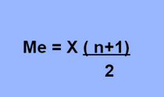

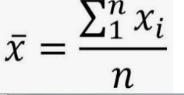
MENCARI NILAI
STATISTIK DESKRIPTIF
Rata-rata/mean
Median
Modus
Menggunakan rumus excel :
=average(array1:array15)
Menggunakan rumus excel :
=mode(array1:array15)
Menggunakan rumus excel :
=median(array1:array15)

Slide 14
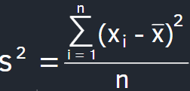

MENCARI NILAI
STATISTIK DESKRIPTIF
Variansi
Simpangan Baku
Menggunakan rumus excel : =var.s(array1:array15)
Menggunakan rumus excel :
=stdev.s(array1:array15)

Slide 15
Uji
Normalitas

Slide 16

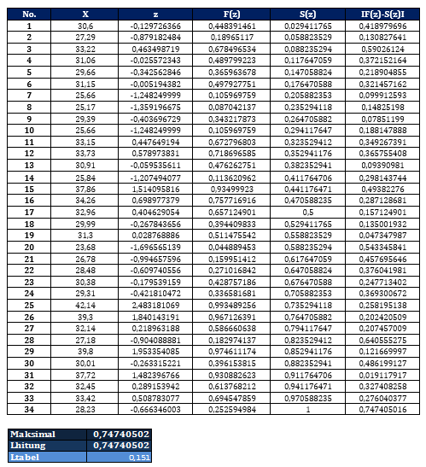

Slide 17
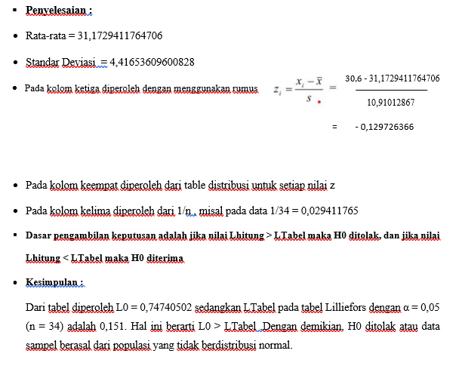

Slide 18
UJI
HIPOTESIS

Slide 19
UJI DUA PIHAK
Telah dilakukan pengumpulan data untuk menguji hipotesis yang menyatakan bahwa Tingkat Proporsi Perempuan Yang
Berada di Posisi Manajerial Menurut Provinsi di Indonesia adalah 55.00 persen. Berdasarkan sampel dari 34 Provinsi yang
diambil melalui laman web resmi BPS ( Badan Pusat Statistik ). Maka dilakukan penelitian untuk membuktikan hipotesis
tersebut, dengan diperolehnya data sebagai berikut:
30,6 27,29 33,22 31,06 29,66 31,15 25,66 25,17 29,39 25,66 33,15 33,73 30,91 25,84 37,86 34,26 32,96
29,99 31,3 23,68 26,78 28,48 30,38 29,31 42,14 39,3 32,14 27,18 39,8 30,01 37,72 32,45 33,42
28,23
Berdasarkan pernyataan diatas, maka :
n = 34; µ0 = 55 %

Slide 20
UJI DUA PIHAK
Rumusan Hipotesis :
H0 : Tingkat Proporsi Perempuan Yang Berada di Posisi Manajerial Menurut Provinsi di Indonesia adalah 55 %
Ha : Tingkat Proporsi Perempuan Yang Berada di Posisi Manajerial Menurut Provinsi di Indonesia bukan 55 %
Atau :
H0 : µ0 = 55 %
Ha : µ0 ≠ 55 %

Slide 21
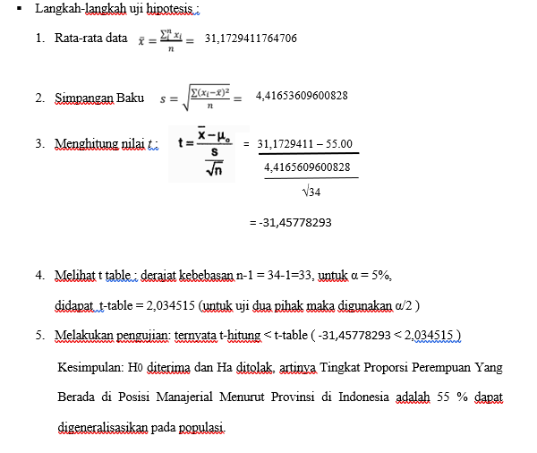
UJI DUA PIHAK

Slide 22

UJI SATU PIHAK
KIRI
Telah dilakukan pengumpulan data untuk menguji hipotesis yang menyatakan bahwa Tingkat Proporsi Perempuan Yang Berada di Posisi
Manajerial Menurut Provinsi di Indonesia paling sedikit 70.00 persen. Berdasarkan sampel dari 34 Provinsi yang diambil melalui laman web
resmi BPS (Badan Pusat Statistik). Maka dilakukan penelitian untuk membuktikan hipotesis tersebut, dengan diperolehnya data sebagai
berikut :
30,6 27,29 33,22 31,06 29,66 31,15 25,66 25,17 29,39 25,66 33,15 33,73 30,91 25,84 37,86 34,26 32,96 29,99 31,3
23,68 26,78 28,48 30,38 29,31 42,14 39,3 32,14 27,18 39,8 30,01 37,72 32,45 33,42 28,23
Berdasarkan pernyataan diatas, maka :
n = 34; µ0 = 70 %

Slide 23
UJI SATU PIHAK
KIRI
Rumusan Hipotesis :
H0 : Tingkat Proporsi Perempuan Yang Berada di Posisi Manajerial Menurut Provinsi di Indonesia paling sedikit 70 %
Ha : : Tingkat Proporsi Perempuan Yang Berada di Posisi Manajerial Menurut Provinsi di Indonesia kurang dari 70 %
Atau :
H0 : µ0 ≥ 70 %
Ha : µ0 < 70 %

Slide 24
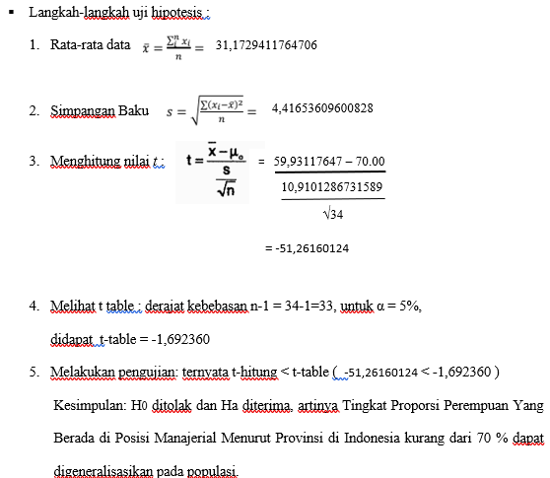
UJI SATU PIHAK
KIRI

Slide 25
UJI SATU PIHAK KANAN
Telah dilakukan pengumpulan data untuk menguji hipotesis yang menyatakan bahwa Tingkat Proporsi
Perempuan Yang Berada di Posisi Manajerial Menurut Provinsi di Indonesia paling banyak 70.00 persen.
Berdasarkan sampel dari 34 Provinsi yang diambil melalui laman web resmi BPS (Badan Pusat Statistik). Maka
dilakukan penelitian untuk membuktikan hipotesis tersebut, dengan diperolehnya data sebagai berikut :
30,6 27,29 33,22 31,06 29,66 31,15 25,66 25,17 29,39 25,66 33,15 33,73 30,91 25,84 37,86
34,26 32,96 29,99 31,3 23,68 26,78 28,48 30,38 29,31 42,14 39,3 32,14 27,18 39,8 30,01
37,72 32,45 33,42 28,23
Berdasarkan pernyataan diatas, maka :
n = 34; µ0 = 70 %

Slide 26
UJI SATU PIHAK KANAN
Rumusan Hipotesis :
H0 : Tingkat Proporsi Perempuan Yang Berada di Posisi Manajerial Menurut Provinsi di Indonesia paling banyak 70 %
Ha : : Tingkat Proporsi Perempuan Yang Berada di Posisi Manajerial Menurut Provinsi di Indonesia lebih dari 70 %
Atau :
H0 : µ0 ≤ 70 %
Ha : µ0 > 70 %

Slide 27
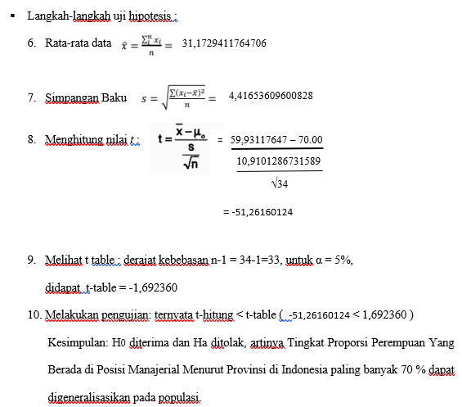
UJI SATU PIHAK KANAN

Slide 28
03
PENUTUP

Slide 29
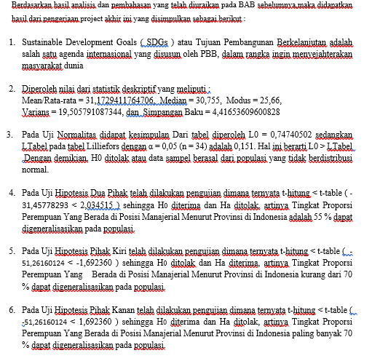
KESIMPULAN

Slide 30


THANKS!
Do you have any questions?

